Slide 1
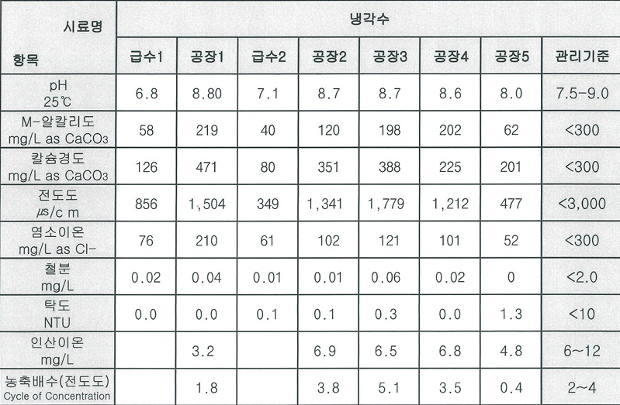
[ 생산_외부수조 약품 투입_4월 27일 ]
번호 | 수리내용 | 세부내용 | 최종금액 | 비 고
1 | 수조약품(경인) 투입의 건 | ■ 사유 - 경인(수질관리 대행업체) 월 약품투입비 납부 - 전월 투입약품 비용을 익월말 결재(‘26년 3월) - 3월부터 연구소 수조포함 약품 투입(5공장표기) - 전월대비 +57,900원 증가 - 사유 : 연구소 수조포함 투입량 증가함 (살균제 C230 +7k, 스케일방지제 C1350 +5k) | 793,400 | VAT 별도
■ 3월 수질분석 결과
■ 의견
전 공장 전체적으로 칼슘경도가 높으며,
칼슘경도가 높을 경우 냉각수 라인에
스케일 생성의 원인이됨
스케일 방지제 추가처방에 대한 검토 필요함

